Slide 1




JAVA TEAM PROJECT 선결제 예약 프로그램
100% 참여
20192599
강수민 팀장
20192615
김수연 팀원
20192662
정호원 팀원
발표일 2020 -10-06

Slide 2
발표 순서
SUB TITLE ://
발표 순서
프로젝트 주제 선정 계기
개발 환경
기대 효과
주요 기능
5. Flow Chart
6. 역할 분담
7. 프로젝트 진해 방법
8. 프로젝트 일정
발표 순서
GUI 자료
JAVA 공부자료
팀프 회의록

Slide 3




프로젝트 주제 선정 계기
자리 선정 불편함
간단한 예약
자리를 미리
알고 싶음
가고 싶은 곳에 자리가 없음
오프라인
매장 자리를 알고 싶음
자리가 없어 다른곳을
찾는 시간이 아까움
원하는 자리 미리 선점
하고 싶음

Slide 4
선 결제 자리
예약 프로그램

Slide 5





프로그램 개발 환경
Windows 10
Git & GitHub
Eclipse 2019
JDK
Google Drive

Slide 6
프로젝트
기대 효과
CONTENTS
시간 절약
편의성

Slide 7
프로젝트
기대 효과
자영업주
이익 창출
선불제를 통해 자영업주의
이익 및 매장 관리의 편의성을 높이고, 예약 노쇼 문제로 인한 피해를 줄일 수 있음
시간 절약
잔여좌석이 없을 시 다른
매장을 찾을 수고를 줄여
바쁜 현대인들이 시간을
효율적으로 쓸 수 있게 해줌
편의성
자신이 원하는 좌석을 미리 예약하여 편안한 매장 이용을 할 수 있음

Slide 8
프로젝트
주요 기능
현재 예약중인
매장 확인
로그인 시스템을
통한 회원제
마이페이지를 통한
사용자 정보 확인
선결제 예약
매장 검색
매장 정보 확인

Slide 9
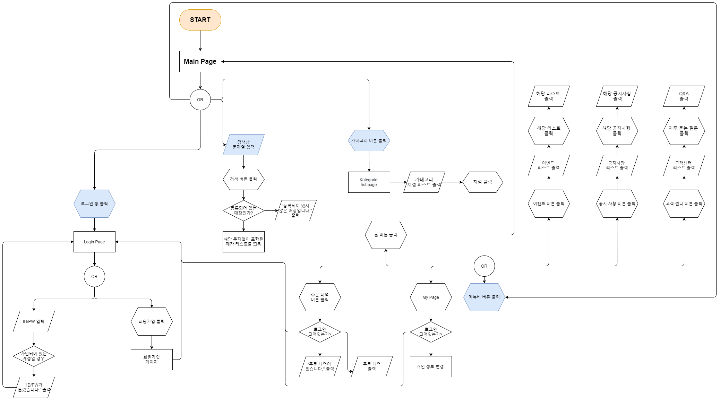
Program FLOW CHART

Slide 10
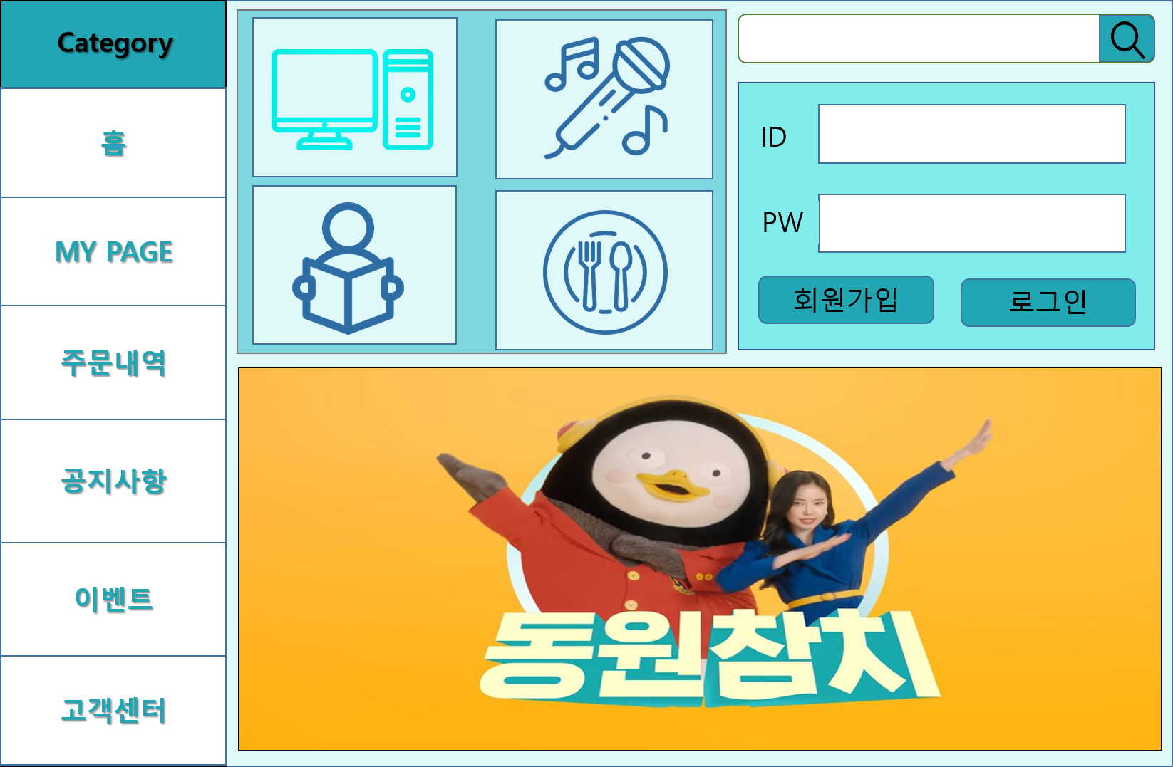
Program Main page 구상도

Slide 11



프로젝트 역할 분담
강수민
김수연
정호원
컴퓨터 공학부
20192599
Category Page
Category 매장 list
매장정보 및 예약page
검색 list
좌석 배치도, 리뷰
컴퓨터 공학부 20192615
Menu Bar
My page
주문 내역
이벤트
공지사항
고객 센터
컴퓨터 공학부 20192662
Main Page
로그인 창
회원가입(카드 정보)
예약 page
결제 page

Slide 12




프로젝트 진행 방법
매주 화요일 정기 회의를 통한 진행 상황 체크
GitHub를 통해 프로젝트 진행
각자의 소스를 결합 후 테스트 및 검토

Slide 13
Project 일정 GANTT CHART
차례 | 세부내용 | 1주차 | 2주차 | 3주차 | 4주차 | 5주차 | 6주차 | 7주차 | 8주차 | 9주차 | 10주차 | 11주차 | 12주차 | 13주차 | 14주차
계획 수립 | 주제회의
 | 프로젝트 구성
 | Gantt chart, Flow chart
 | 제안서 ppt 준비
 | 제안서 발표
개발 | 자료 수집
 | 코딩 및 디자인
 | 프로그램 검증
운영 평가 | 테스트
최종 정리 | 최종 프로젝트 보완
 | PPT 만들기
발표 | 발표 준비
 | 발표

Slide 14
Thank You For Listening

